Slide 1
Tin học trong kỹ thuật - TNUT
TS. Nguyễn Văn Huy, BM Công nghệ thông tin
Khoa Điện tử - Trường ĐH Kỹ thuật công nghiệp
ĐH Thái Nguyên
https://github.com/huynguyen82/C-4TNUT
https://www.youtube.com/playlist?list=PL-fn5xiTAlKYejMxbxp3w8V6iOxLI31sP

Slide 2
Stt | Nội dung | CĐR học phần
1 | Chương 1: Cách sử dụng Word, Excel, Powerpoint | G1.1, G2.1
2 | Chương 2: Mở đầu | G1.2
3 | Chương 3: Các thành phần, các kiểu dữ liệu cơ bản và các phép toán | G1.2
4 | Chương 4: Các thao tác nhập xuất dữ liệu | G1.2
5 | Chương 5: Các cấu trúc điều khiển | G1.2
6 | Chương 6: Hàm trong C++ | G1.2, G2.2, G2.3, G3.1,
7 | Chương 7: Các kiểu dữ liệu có cấu trúc | G1.2, G2.2, G2.3

Slide 3
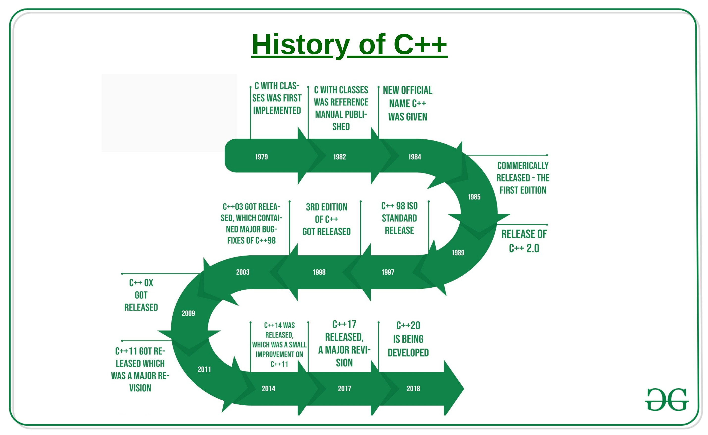
II. CÁC THÀNH PHẦN CƠ BẢN CỦA C++
Lịch sử C++ (Nguồn: https://www.geeksforgeeks.org/history-of-c/)

Slide 4
II. CÁC THÀNH PHẦN CƠ BẢN CỦA C++ II.1. Các thành phấn cơ bản
Bộ ký tự (Character Set)
26 chữ cái hoa: A B C.. Z
26 chữ cái thường: a b c… z
10 chữ số: 0 1 2… 9
Các ký hiệu toán học: + - * / =()
Ký tự gạch nối: _
Các ký tự đặc biệt:.,: ; [ ] {} ! \ & % # $...

Slide 5
II. CÁC THÀNH PHẦN CƠ BẢN CỦA C++ II.1. Các thành phấn cơ bản
Tên (Identifier): Định danh các thành phần trong chương trình
tên hằng, tên biến, tên mảng, tên hàm, tên con trỏ, tên cấu trúc, tên nhãn
Định danh được đặt theo qui tắc sau: Phân biệt chữ hoa và chữ thường
- Kí tự đầu tiên của định danh phải là một chữ cái hoặc kí tự gạch dưới ( _ ) - Định danh chỉ chứa kí tự số, kí tự chữ cái la tinh hoặc kí tự gạch dưới - Không được trùng với từ khóa (bảng 2.1) - Chiều dài tối đa là 1024

Slide 6
II. CÁC THÀNH PHẦN CƠ BẢN CỦA C++ II.1. Các thành phấn cơ bản
Từ khóa là các từ được ngôn ngữ lập trình quy định sẵn và sử dụng => Không đặt tên mới trùng với từ khóa
asm | break | case | cdecl
char | const | continue | default
do | double | else | enum
extern | far | float | for
goto | huge | if | int
interrupt | long | near | pascal
register | return | short | signed
sizeof | static | struct | switch
tipedef | union | unsigned | void
volatile | while

Slide 7
II. CÁC THÀNH PHẦN CƠ BẢN CỦA C++ II.1. Các thành phấn cơ bản
Câu lệnh: là một lệnh đúng cú pháp của C++ và kết thúc bằng dấu chấm phẩy (;)
VD: x=2+3; cout<<(sin(x);
Câu lệnh gán: x=<biểu thức>, trong đó:
X là biến phải được khai báo trước đó
<biểu thức> là biểu thức toán đại số theo cú pháp của c++
VD: x=y+3; y=sqrt(15*x)-6
Lệnh xuất/nhập dữ liệu
cin>>tên_biến; // Nhập dữ liệu từ bàn phím và lưu vào tên_biến
cout<<x; // in giá trị của biến x ra màn hình

Slide 8
II. CÁC THÀNH PHẦN CƠ BẢN CỦA C++ II.1. Các thành phấn cơ bản
Chú thích:
Giả thích cho câu lênh, hàm hoặc đoạn chương trình.
Mọi chú thích đều bị bỏ qua khi dịch sang chương trình máy
Cú pháp: Chú thích cho 1 dòng dùng cặp dấu “// .abc abc //”; Chú thích cho 1 đoạn nhiều dòng dùng */ abc abc */

Slide 9
II. CÁC THÀNH PHẦN CƠ BẢN CỦA C++ II.2. cấu trúc chương trình
Phần khai báo: biến, hàm, thư viện
Phần thân chương trình:
int main(){
[câu lệnh 1;]
[câu lệnh 2;]
…
return 0;
}

Slide 10
II. CÁC THÀNH PHẦN CƠ BẢN CỦA C++ II.2. cấu trúc chương trình
VD
#include <iostream> //su dung tep iostream using namespace std; int main() { cout<<"Vi du dau tien ve C++"; return 0; }

Slide 11
II. CÁC THÀNH PHẦN CƠ BẢN CỦA C++ II.3. Kiểu dữ liệu
Quy định tính chất hay loại giá trị của biến hoặc hàm
Quy định kích thước hay phạm ví giá trị. Kích thước thường là n-bytes. 1 byte = 8bit

Slide 12
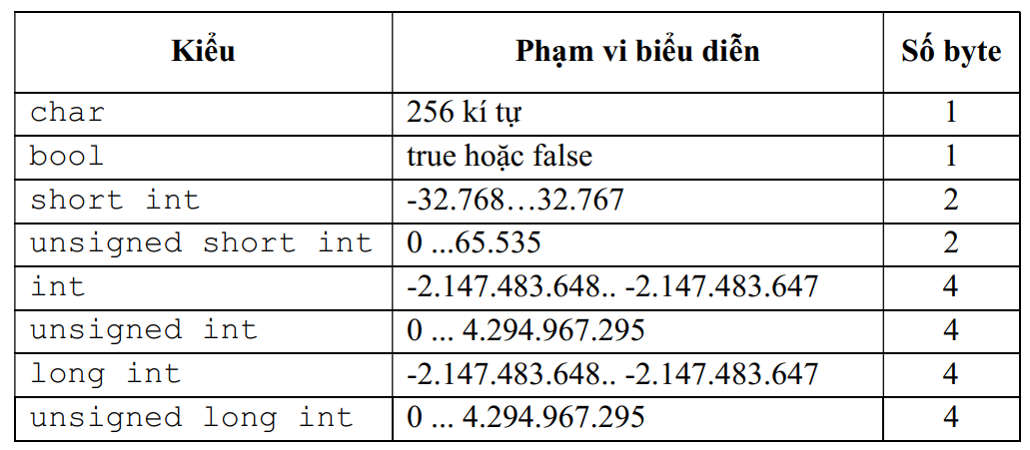
II. CÁC THÀNH PHẦN CƠ BẢN CỦA C++ II.3. Kiểu dữ liệu
Kiểu số nguyên: Chỉ lưu hoặc biểu diễn các số nguyên không dấu (tập N) hoặc có dấu (tập Z)
Các kiểu số nguyên:

Slide 13
II. CÁC THÀNH PHẦN CƠ BẢN CỦA C++ II.3. Kiểu dữ liệu
Tại sao phải có nhiều kiểu số nguyên?

Slide 14
II. CÁC THÀNH PHẦN CƠ BẢN CỦA C++ II.3. Kiểu dữ liệu
Kiểu số thực: Biểu diễn hoặc lưu các số thực (tập R)
Các kiểu số thực:
Kiểu | Phạm vi biểu diễn | Kích thước
float | 1.40129846432481707x10⁻⁴⁵ to 3.40282346638528860x10³⁸ | 4 byte
Double và long double | 4.94065645841246544x10⁻³²⁴ to 1.79769313486231570x10³⁰⁸ | 8 byte

Slide 15
II. CÁC THÀNH PHẦN CƠ BẢN CỦA C++ II.3. Kiểu dữ liệu
Kiểu số thực: Biểu diễn hoặc lưu các số thực (tập R)
Các kiểu số thực:
Kiểu | Phạm vi biểu diễn | Kích thước
float | 1.40129846432481707x10⁻⁴⁵ to 3.40282346638528860x10³⁸ | 4 byte
Double và long double | 4.94065645841246544x10⁻³²⁴ to 1.79769313486231570x10³⁰⁸ | 8 byte

Slide 16
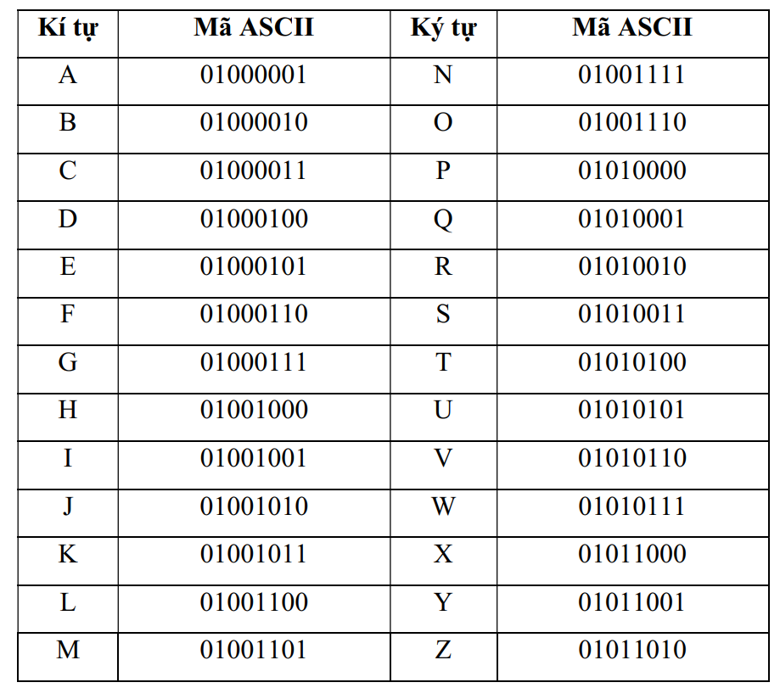
II. CÁC THÀNH PHẦN CƠ BẢN CỦA C++ II.3. Kiểu dữ liệu
Kiểu ký tự: Lưu hoặc biểu diễn mã ASCII
Các kiểu ký tự:
Kiểu | Phạm vi biểu diễn | Số ký tự | Kích thước
char (signed char) | -128 đến 127 | 256 | 1 byte
unsigned char | 0 đến 255 | 256 | 1 byte

Slide 17
II. CÁC THÀNH PHẦN CƠ BẢN CỦA C++ II.4. Chuyển đổi kiểu dữ liệu
Nguyên tắc 1: Với phép toán
Xét một phép toán tổng quát: x ? y ( trong đó x,y là toán hạng, ? Là toán tử)
x và y phải cùng kiểu, nếu không cùng kiểu thì toán hạng có kích thước nhỏ hơn sẽ tự động được ép sang kiểu của toán hạng có kích thước lớn hơn, nếu không thể ép kiểu trình dịch sẽ báo lỗi.
Nguyên tắc 2: Với phép gán x=<biểu thức>;
<biểu thức> phải cùng kiểu với x, trái lại giá trị sẽ tự động được ép kiểu sang kiểu của x nếu được, nếu không trình dịch sẽ báo lỗi.
Ép kiểu chủ động, cú pháp: <tên kiểu> (<biểu thức>);

Slide 18
II. CÁC THÀNH PHẦN CƠ BẢN CỦA C++ II.4. Chuyển đổi kiểu dữ liệu
Nguyên tắc 1: Với phép toán
Xét một phép toán tổng quát: x ? y ( trong đó x,y là toán hạng, ? Là toán tử)
x và y phải cùng kiểu, nếu không cùng kiểu thì toán hạng có kích thước nhỏ hơn sẽ tự động được ép sang kiểu của toán hạng có kích thước lớn hơn, nếu không thể ép kiểu trình dịch sẽ báo lỗi.
VD:

Slide 19
II. CÁC THÀNH PHẦN CƠ BẢN CỦA C++ II.4. Chuyển đổi kiểu dữ liệu
Nguyên tắc 2: Với phép gán x=<biểu thức>;
<biểu thức> phải cùng kiểu với x, trái lại giá trị sẽ tự động được ép kiểu sang kiểu của x nếu được, nếu không trình dịch sẽ báo lỗi.
VD:

Slide 20
II. CÁC THÀNH PHẦN CƠ BẢN CỦA C++ II.4. Chuyển đổi kiểu dữ liệu
Nguyên tắc 3: Ép kiểu chủ động, cú pháp: <tên kiểu> (<biểu thức>);
VD

Slide 21
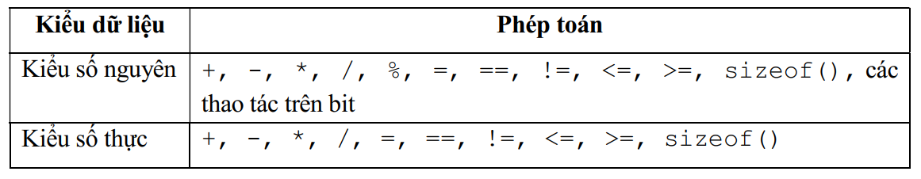
II. CÁC THÀNH PHẦN CƠ BẢN CỦA C++ II.5. Biểu thức và các phép toán
Các phép toán số:

Slide 22
II. CÁC THÀNH PHẦN CƠ BẢN CỦA C++ II.6. Biến và khai báo biến
Biến: là vùng nhớ trong máy tính được đại diện bởi Tên được đặt theo quy tắc, dùng để lưu trữ giá trị trong quá trình chạy chương trình.
Muốn dùng biến phải khai báo (tương tự khai sinh của con người)

Slide 23
II. CÁC THÀNH PHẦN CƠ BẢN CỦA C++ II.6. Biến và khai báo biến
Cách khai báo: cú pháp
<tên kiểu dữ liệu> <tên biến>[=giá trị khởi tạo];
VD

Slide 24
II. CÁC THÀNH PHẦN CƠ BẢN CỦA C++ II.6. Biến và khai báo biến
Phạm vi hoạt động của biến:
Nguyên tắc: Biến được khai báo Ở ĐÂU thì chỉ có phạm vi làm việc và ảnh hưởng tại đó.
Ở Đâu: có thể là trong chương trình chính, trong chương trình con, trong các vòng lặp, … Khi ra khỏi các đơn vị này thì biến không còn tồn tại.
VD

Slide 25
II. CÁC THÀNH PHẦN CƠ BẢN CỦA C++ II.7. Khia báo hằng số
Có 2 cách khia báo:
Dùng macro: #define <tên hằng> <giá trị>
Dùng từ khóa: const <tên kiểu dữ liệu> <tên hằng> = <giá trị>
VD:

Slide 26
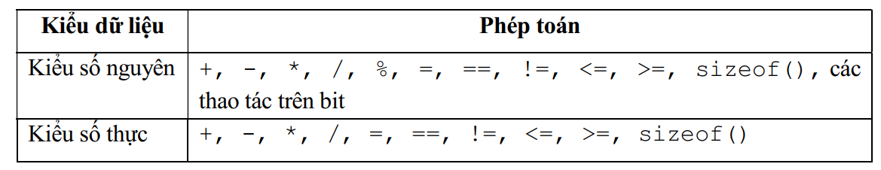
II. CÁC THÀNH PHẦN CƠ BẢN CỦA C++ II.8. Biểu thức và các phép toán
Các phép toán số: VD

Slide 27
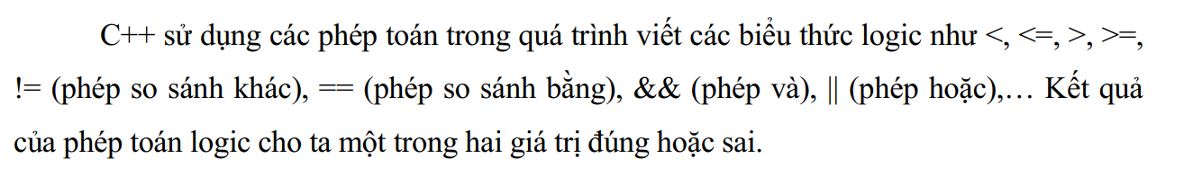
II. CÁC THÀNH PHẦN CƠ BẢN CỦA C++ II.8. Biểu thức và các phép toán
Các phép toán logic:

Slide 28
II. CÁC THÀNH PHẦN CƠ BẢN CỦA C++ II.8. Biểu thức và các phép toán
Biểu thức: là sự kết hợp giữa các toán tử là các phép toán ở trên với các toán hạng. Các toán hạng có thể là biến, hàm, mảng, hằng,…
VD

Slide 29
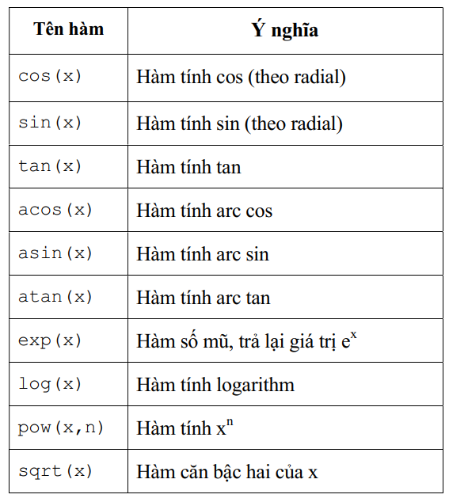
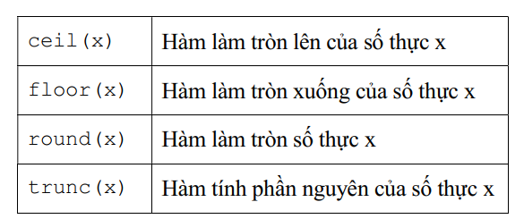
II. CÁC THÀNH PHẦN CƠ BẢN CỦA C++ II.9. một số hàm trong c++

Slide 30
II. CÁC THÀNH PHẦN CƠ BẢN CỦA C++
Chữa bài tập

